Slide 1
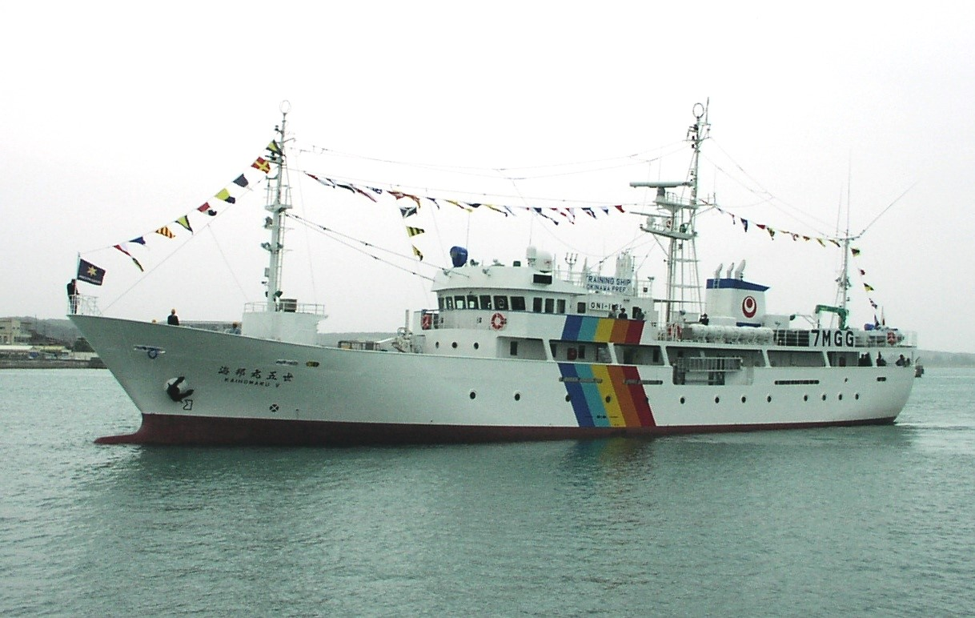
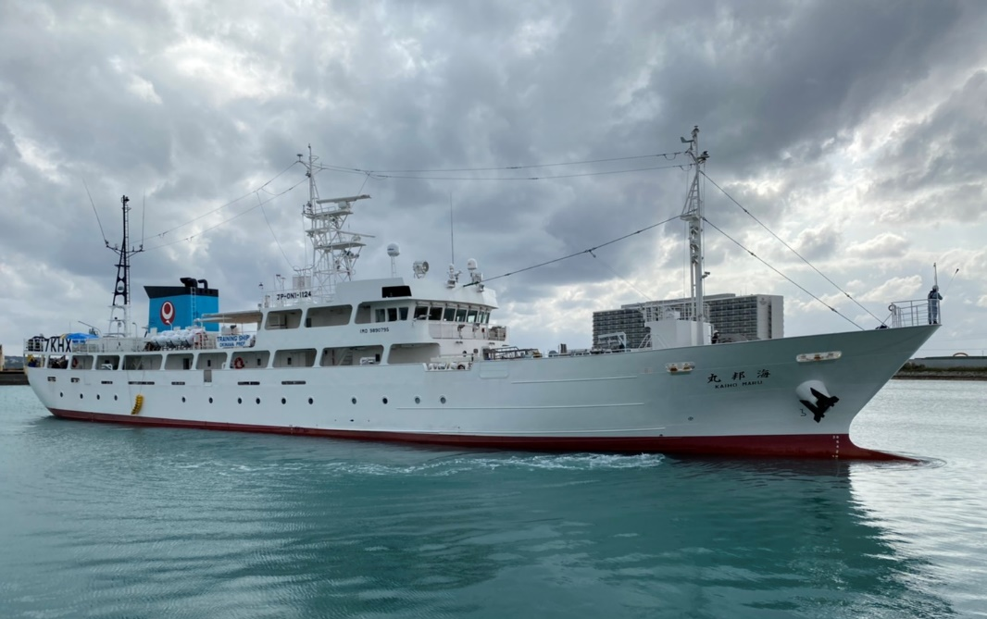
海洋技術科実習風景
in 糸満漁港
2021.2.5
海邦丸５世が平成１４年３月１９日に竣工し、沖水の本科(海洋技術科)生・専攻科(漁業科・機関科)生、宮古総合実業高校の生徒(海洋科学科)など、たくさんの生徒を載せて約１９年間乗船実習を行い、長い航海を終えました。
新海邦丸は全国トップクラスの大きさの実習艇となり、より多くの生徒が１度に乗船することが可能となりました。
名称 | 海邦丸５世
全長 | ５６．９７ｍ
総トン数 | ４９９トン
生徒搭載人数 | ４８名
名称 | 海邦丸
全長 | ６５．４８ｍ
総トン数 | ６９９トン
生徒搭載人数 | ６２名

